Slide 1
Estimativa da distribuição espacial e concentração de de poluentes atmosféricos relevantes na região do Porto - Portugal
Nome: Bárbara Pavani
Docentes: Prof. Antonio Miguel Vieira Monteiro e Prof. Eduardo Camargo
Disciplina: Análise Espacial de Geográficos

Slide 2
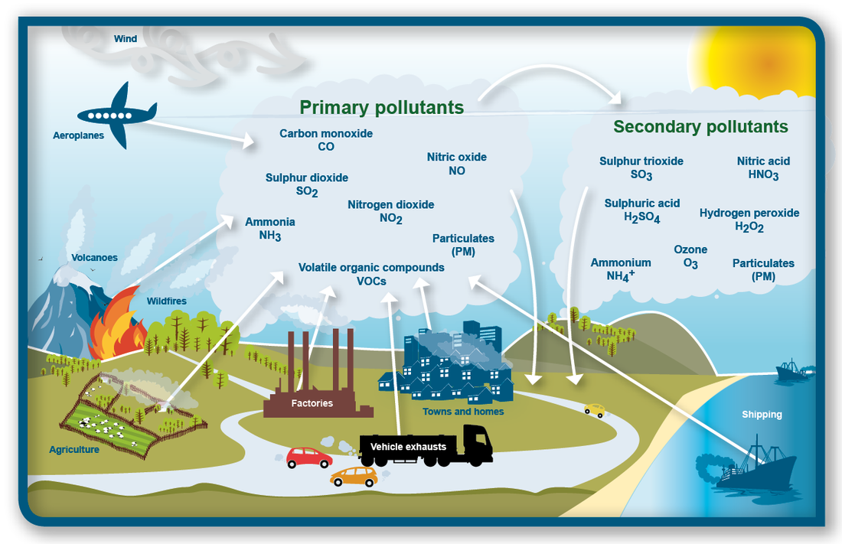
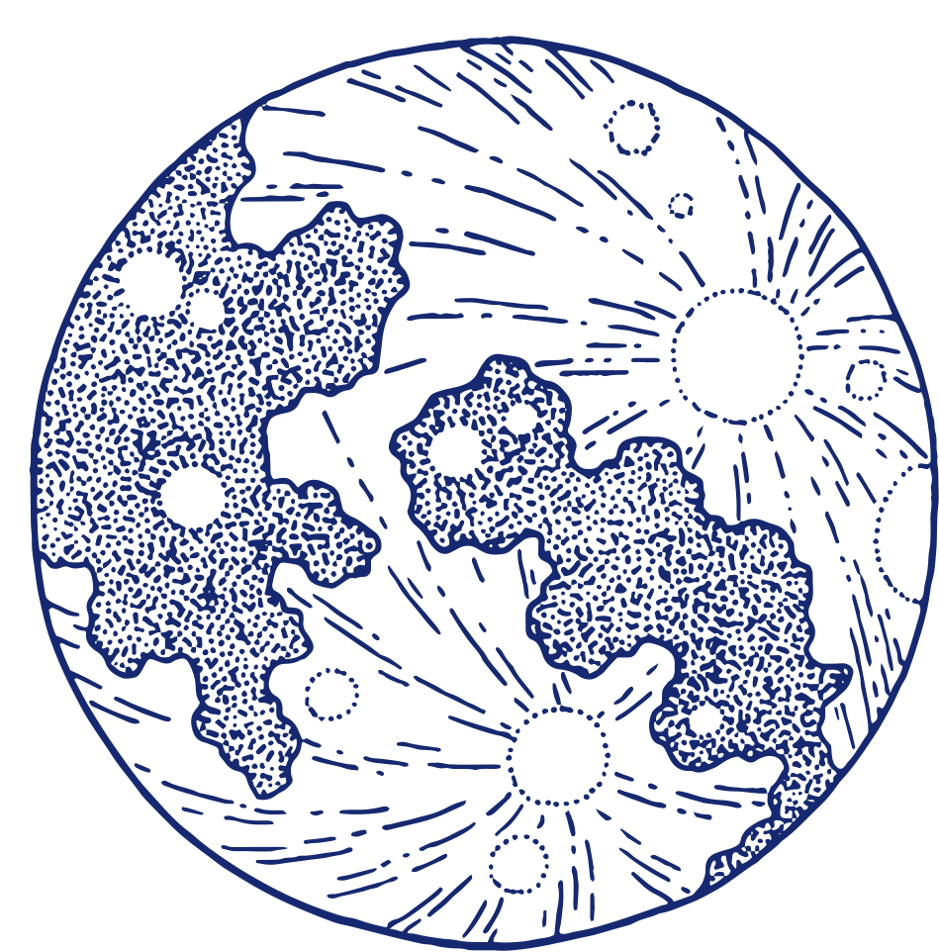
Introdução
Poluição atmosférica impacta a saúde, o meio ambiente e economia (EEA, 2021);
Considerada como fator de risco para doenças não comunicáveis (WHO, 2021);
Podem ser divididos em primários e secundários (WHO, 2021);
Diferentes fontes de emissão – antrópica
Podem ser categorizados de acordo com os danos a saúde humana
Destacam-se: o Material Particulado, o dióxido de nitrogênio e ozônio
Cokrigagem (Wackernagel, H, 2017; Singh, 2011).
Objetivo: Melhor estimação da concentração de O3 para a área de estudo.
Esta Foto de Autor Desconhecido está licenciado em CC BY-SA

Slide 3
METODOS
Definição dos poluentes
Coleta de dados
NO2, PM10 e O3
Análise Exploratória
Estatística descritiva
Análise gráfica
Análise Variográfica
Validação cruzada
krigagem

Slide 4
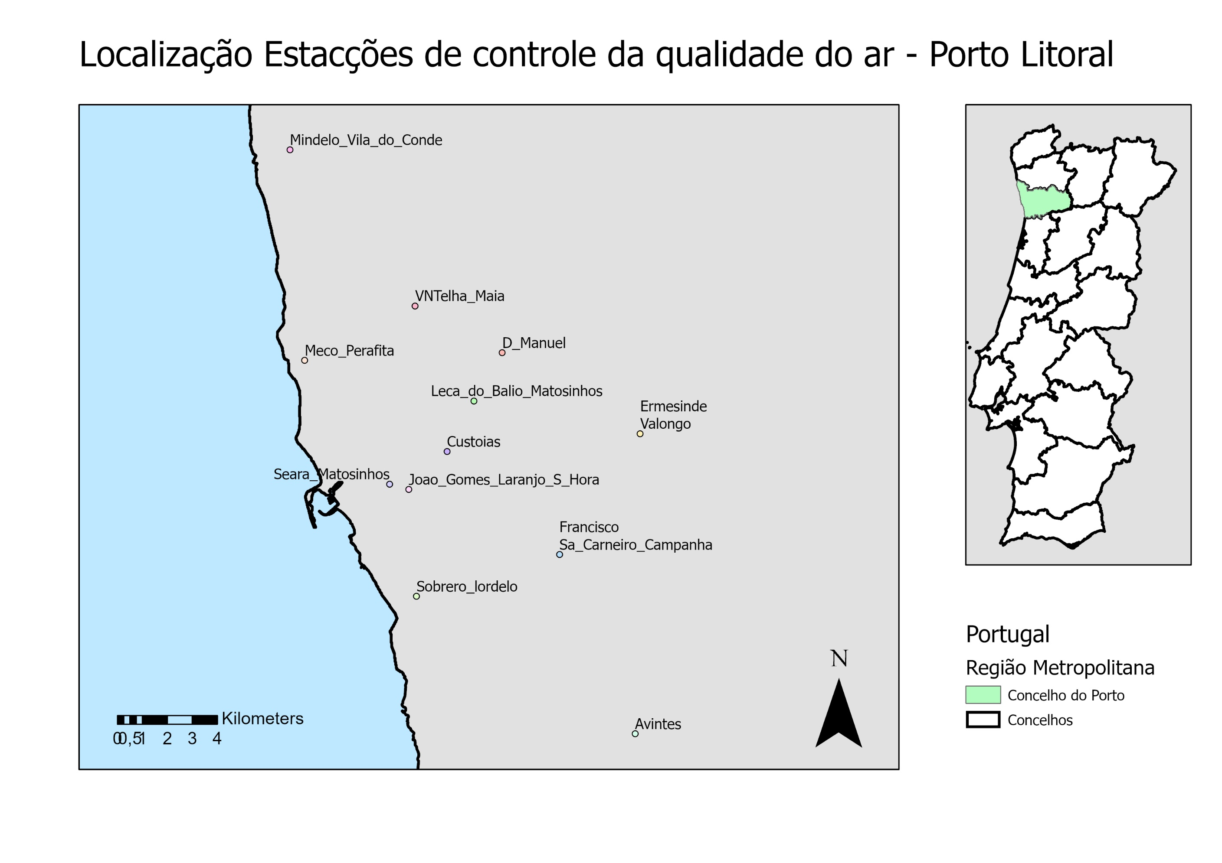
METODOS
Área de Estudo
Elaboração: Autora, 2021
Fonte: APA, 2019; SNIG, 2021

Slide 5
METODOS
Coleta de Dados
Agência Portuguesa do Ambiente (QUALAR) (APA, 2021)
Dados horários de 12 estações para a área de estudo;
Ano de 2019
Análise exploratória
Estatística descritiva para cada um dos poluentes;
Verificação de normalidade dos dados ( Shapiro – Wilk), histograma

Slide 6
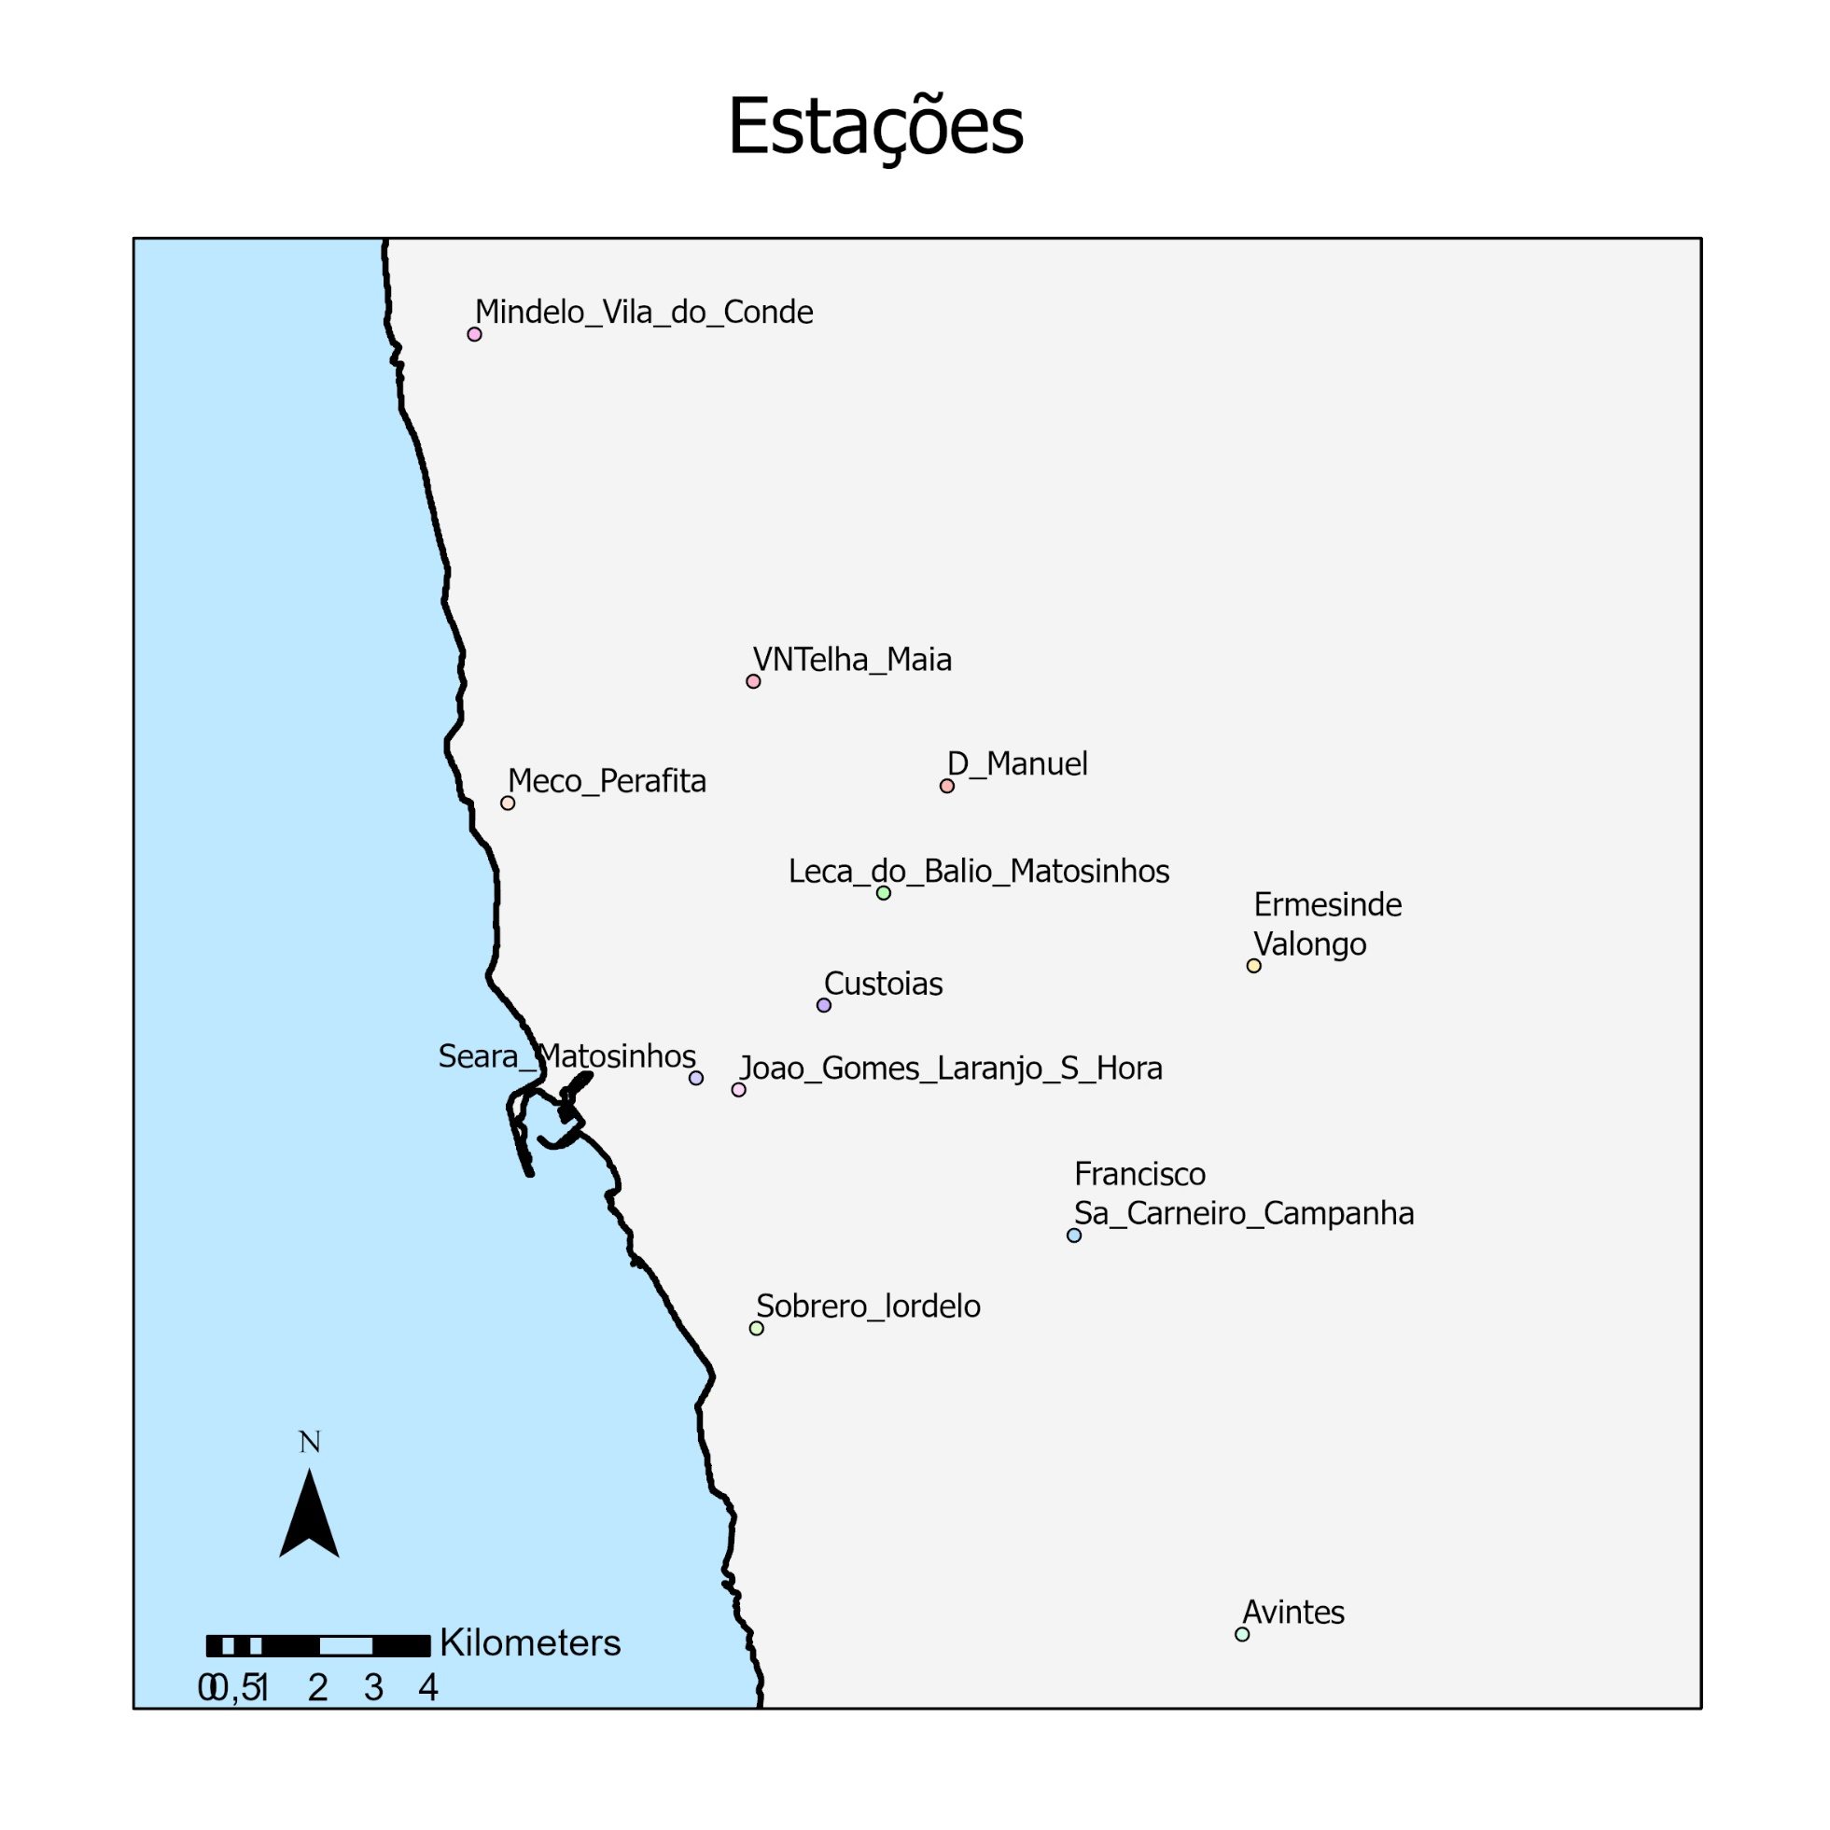
METODOS
Estimativa – Cokrigagem
Consiste em utilizar informações de diferentes variáveis para melhor estimar a variável de interesse (Z1) (Regina Greco et. al., 2014);
Verificação da autocorelação para a Z1 e a relação cruzada com as variáveis auxiliares
Variável interesse - O3 (Z1),
Variáveis auxiliares: NO2 e PM10;
Ajuste do variograma experimental;
Validação cruzada;
Cokrigagem (Pereira, R et.al. 2015)
Elaboração: Autora, 2021
Fonte: APA, 2021; SNIG, 2021

Slide 7
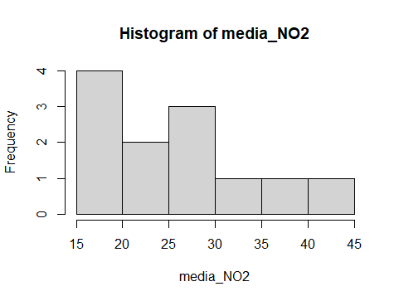
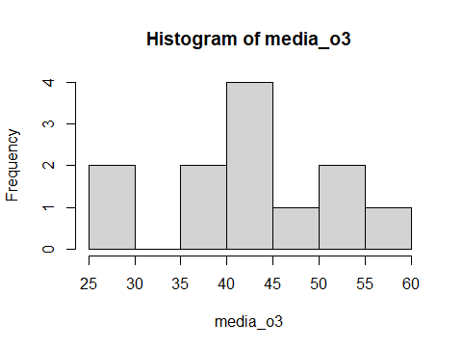
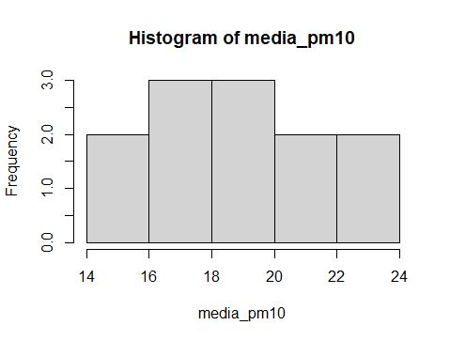
Resultados e discussão
Análise Exploratória
Dados coletados no QualAr – APA, 2019
Poluente | Shapiro-Wilk (valor de p)
MP10 | 0.9533
Ozônio | 0.467
Dióxido de Nitrogênio | 0.1788
Elaboração: Autora, 2021
Elaboração: Autora, 2021

Slide 8
Resultados e discussão
Análise Exploratória
Elaboração: Autora, 2021
Classificação da qualidade do ar
Fonte:APA, 2021

Slide 9
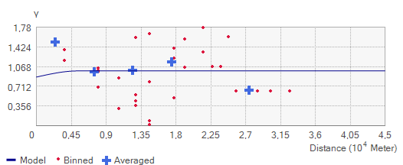
Resultados e discussão
Ajuste do Variograma – O3
Elaboração: Autora, 2021
Efeito pepita: 0,88
Alcance: 5300 m
Modelo: Esférico

Slide 10
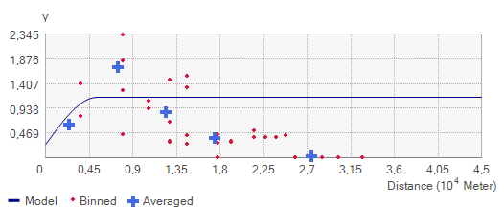
Resultados e discussão
Ajuste do Variograma – MP10
Elaboração: Autora, 2021
Efeito pepita: 0,25
Alcance: 5300 m
Modelo: Esférico

Slide 11
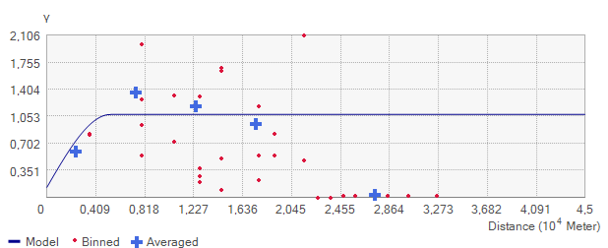
Resultados e discussão
Ajuste do Variograma – NO2
Elaboração: Autora, 2021
Efeito pepita: 0,19
Alcance: 5300 m
Modelo: Esférico

Slide 12
Resultados e discussão
Validação cruzada- Leave one out
Parâmetros | 2019
Número de amostras utilizadas | 12
Média | 0,044
Raiz Quadrada da Média | 8,51
Média Padronizada (erro) | 0,005
Raiz Quadrada da Média Padronizada | 1,01
Erro Padrão Médio | 8,41
Elaboração: Autora, 2021

Slide 13
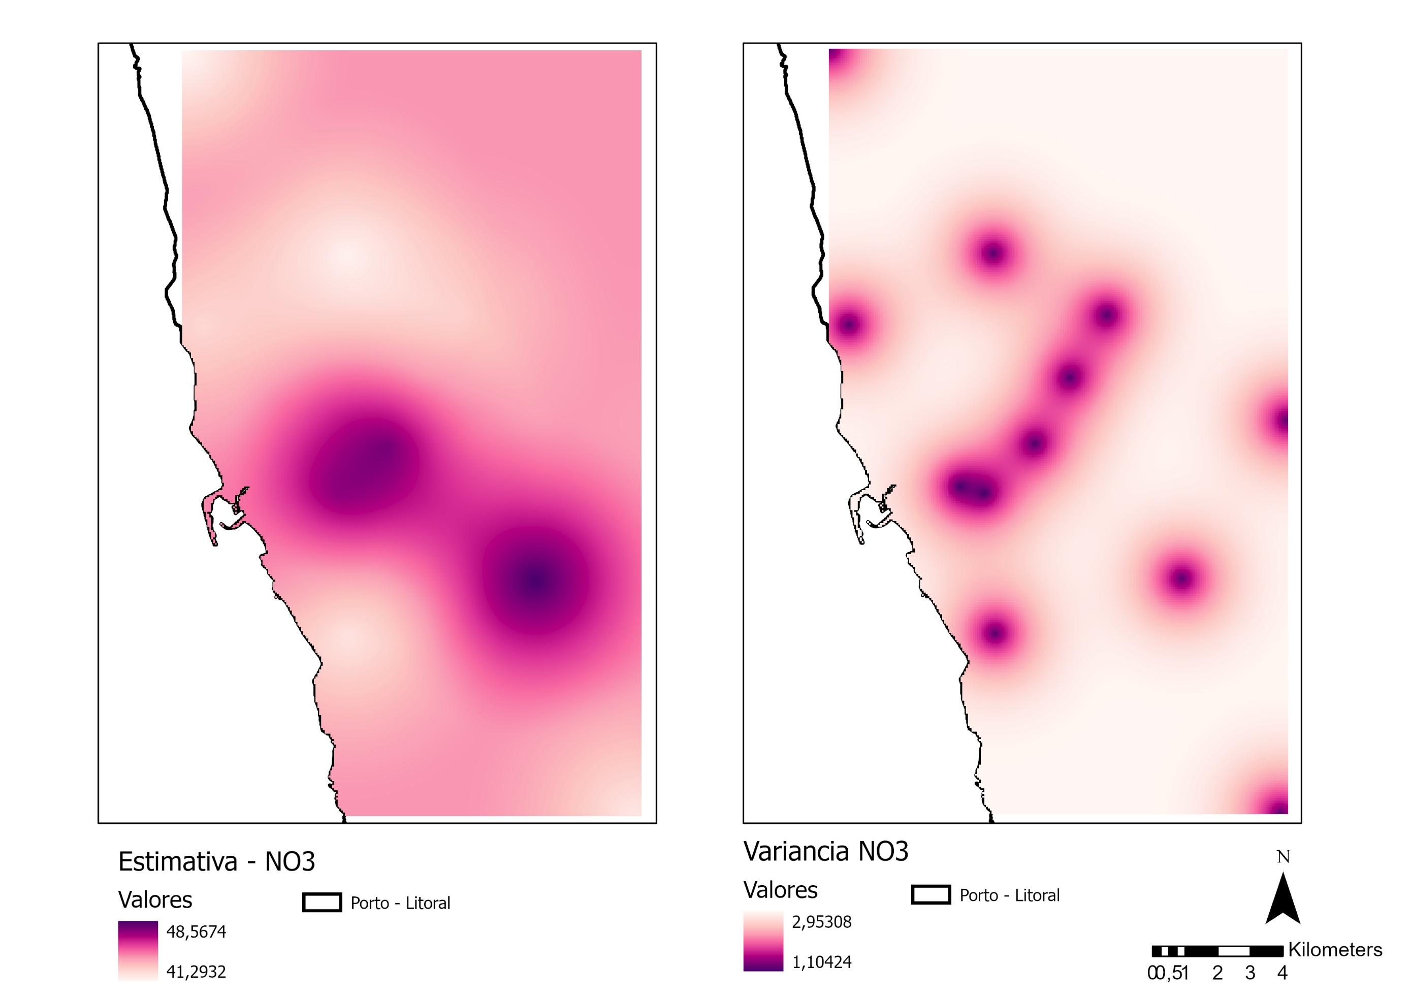
Resultados e discussões
Interpolação
20 / 2
Elaboração: Autora, 2021

Slide 14
Considerações finais
Metodo auxiliou na estimative do O3, principalmente quando há descontinuidade nas medições e baixa
Na análise exploratória, verificou-se que concentração de O3 ficou acima do NO2 e MP10 – indicative de VOC;
Outras variaveis podem ser utilizadas para uma melhor estimativa, como topografia, trafego;
Necessidade de mais pontos amostrais,
Comparação com os dados do CAMs;
Pode ser aplicado a outros poluentes de interesse, como o SO2.
Baixo número de estações - a estimativa pode estar superstimada apesar da pouca variancia,
ATIVIDADE

Slide 15
Referências
Agência Portuguesa do Ambiente (APA). Modernização do sistema de informação da qualidade do ar (QualAr): dados estações. Dados estações. 2021. Elaborada por QualAr. Disponível em: https://qualar.apambiente.pt/downloads. Acesso em: 01 maio 2021.
Direção-Geral do Territorio. Carta Administrativa Oficial de Portugal - CAOP2020 (Continente). 2020. Elaborado por Sistema Nacional de Informação Geográfica. Disponível em: https://snig.dgterritorio.gov.pt/rndg/srv/por/catalog.search#/metadata/198497815bf647ecaa990c34c42e932e?tab=techinfo. Acesso em: 10 maio 2021.
EUROPEAN ENVIRONMENTAL AGENCY. Air quality in Europe - 2021 report. Copenhagen: [s.n.]. Disponível em: <http://europa.eu>.
Pereira, R., Célia, O., Grego, R., Neiva, Z., & Técnicos, B. E. (2015). GEOESTATÍSTICA APLICADA NA AGRICULTURA DE PRECISÃO UTILIZANDO O VESPER.
Regina Grego, C., Pereira de Oliveira, R., & Rosa Vieira, S. (2014). Geoestatística aplicada a Agricultura de Precisão (pp. 74–83). http://www.alice.cnptia.embrapa.br/alice/handle/doc/1002010
Singh, V., Carnevale, C., Finzi, G., Pisoni, E., & Volta, M. (2011). A cokriging based approach to reconstruct air pollution maps, processing measurement station concentrations and deterministic model simulations. Environmental Modelling and Software, 26(6), 778–786. https://doi.org/10.1016/j.envsoft.2010.11.014
Wackernagel, H. (2017). Multivariate Kriging. In Wiley StatsRef: Statistics Reference Online (pp. 1–5). Wiley. https://doi.org/10.1002/9781118445112.stat07732.pub2
World Health Organization. (2021). particulate matter (‎PM2.5 and PM10)‎, ozone, nitrogen dioxide, sulfur dioxide and carbon monoxide. https://apps.who.int/iris/handle/10665/345329

Slide 16
Interpolação espacial de poluentes atmosféricos relevantes na região do Porto - Portugal
OBRIGADA

